Slide 1

Sur les traces de
Georges Simenon
CECR: B2
Hilde Praet
Shanna Thierens

Slide 2

Entrez dans l’intrigue…
http://www.amnesie.net
Choisissez “plein écran” pour parcourir cette présentation.

Slide 3

Petite discussion à deux...
Racontez à votre voisin ce qui vous est arrivé dans l’histoire.
Comment appelle-t-on les histoires de crime ?
Quelles sont selon vous les caractéristiques de ce genre d’histoires?

Slide 4
1. Introduction
Vous venez d’être le héros @ internet.
Découvrons un autre héros, Jules Maigret, qui est le personnage principal dans les romans policiers de Georges Simenon. Cet écrivain belge, né à Liège, est à la fois un des plus grands romanciers, et en tout cas l'un des plus lus au monde.
Ses livres? 1,4 milliards vendus sur la planète dont 853 millions pour les "Maigret" uniquement. (*)
(*) Source: L'Express.fr – chiffres de 2003

Slide 5

2. Tâche
Vous êtes enquêteur de police et vous voulez dessiner le profil de Georges Simenon. Vous allez rechercher des informations dans son œuvre et sa biographie. Comme dans une vraie investigation policière, votre recherche sera composée de différentes étapes, qui sont expliquées sous le point 3 (Processus). Vous disposerez de 4 cours pour mener votre enquête.
Les enquêteurs ont toujours un carnet avec eux, dans lequel ils notent leurs observations. Vous avez reçu également un petit carnet imprimé, que vous devez remplir, chaque fois que vous voyez l’image suivante:
Les deux meilleurs enquêteurs de la classe seront diplômés « apprenti enquêteur ». N’oubliez pas de rendre votre travail personnel au professeur à la fin du cours.

Slide 6
3. Processus
L’investigation que vous allez mener est composée de cinq étapes:
Étape 1: Qui est Maigret?
Étape 2: Maigret à l’écran
Étape 3: Qui est Georges Simenon?
Étape 4: Les “Maigret”
Étape 5: Lecture
Étape 6: Exercice récapitulatif
Vous devez parcourir les étapes chronologiquement. Chaque étape doit donc être achevée avant de passer à la suivante.
N’oubliez pas de remplir votre carnet au cours de votre recherche.
Bonne chance !

Slide 7

Étape 1: Qui est Maigret?
Vous le savez déjà:
Jules Maigret est le nom du personnage principal dans les romans policiers de Simenon.
Découvrez Maigret par le biais de 4 extraits de livres, que vous trouverez sur les diapositives suivantes. Lisez-les.
En cas de doute sur le vocabulaire, consultez le dictionnaire français en ligne:
TV5Monde - Langue Française- Sommaire

Slide 8
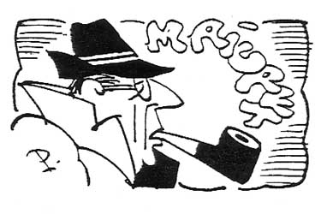
Extraits
A partir de trois heures et demie, Maigret commença à relever la tête de temps en temps pour regarder l’heure. A quatre heures moins dix, il parapha le dernier feuillet qu’il venait d’annoter, repoussa son fauteuil, s’épongea, hésita entre les cinq pipes qui se trouvaient dans le cendrier et qu’il avait fumées sans prendre la peine de les vider ensuite. Son pied, sous le bureau, avait pressé un timbre et on frappait à la porte. S’épongeant d’un mouchoir largement déployé, il grognait:
- Entrez !
C’était l’inspecteur Janvier qui, comme le commissaire, avait retiré son veston, mais avait conservé sa cravate tandis que Maigret s’était débarrassé de la sienne.
Lognon avait une mine désabusée. Il avait découvert la piste Poré, ce qui lui avait coûté probablement de longues et harassantes marches à travers Paris. Combien d’averses avait-il reçues sur les épaules, sans prendre la peine de se mettre à l’abri ?
Maigret, lui, n’avait pas eu besoin de quitter son bureau. Les renseignements lui venaient sans qu’il se dérange. Or, non seulement il arrivait sur la piste Poré presque en même temps que Lognon, mais il semblait en savoir davantage.

Slide 9
Maigret n’était pas jaloux de ses collègues, encore moins de ses inspecteurs. Quand une affaire arrivait à bonne fin, c’était presque toujours à eux qu’il en donnait le mérite. Il était rare qu’il fasse des déclarations à la presse. L’après-midi, encore, c’était Lucas qu’il avait chargé de recevoir les journalistes accrédités au Quai.
Pendant le dîner, Mme Maigret parla de la fille de leur voisine de palier qui, ce jour-là, était allée chez le dentiste pour la première fois et qui avait dit … Qu’avait-elle dit, au fait ? Maigret ne se rendait pas compte qu’il n’écoutait que d’une oreille distraite, regardait sa femme, dont la voix coulait comme une musique agréable, et elle s’interrompait pour lui demander:
- Tu ne ris pas ?
- Tu as raison, c’est très drôle.
Il avait eu une absence. Cela lui arrivait. Dans ces cas-là, il regardait les gens avec de gros yeux un peu trop fixes, et ceux qui ne le connaissaient pas ne pouvaient pas savoir que, pour ces yeux-là, ils n’étaient qu’une sorte de mur ou de toile de fond.

Slide 10


Étape 2: Maigret à l’écran
L’oeuvre de Simenon a été largement adaptée au cinéma et à la télévision. Si Georges Simenon a toujours manifesté une sorte d'indifférence pour cet univers, le cinéma et la télé se sont beaucoup intéressés à l'œuvre de l'écrivain.
Regardons un extrait de “Maigret chez les Flamands”.
Voici l’arrière-plan de l’histoire:
La riche famille Peeters est soupçonnée par le reste de la ville de Givet du meurtre de Germaine Piedboeuf, jeune femme d'un milieu modeste et maîtresse du fils Peeters. Ann Peeters fait appel au commissaire Maigret pour les disculper.
YouTube - Maigret chez les Flamands

Slide 11
Remettez votre carnet à la fin du cours.

Slide 12
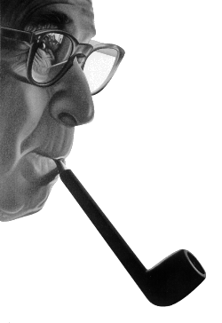

Étape 3: Qui est Georges Simenon?
« Je ne pense pas à moi comme à un grand romancier, mais comme à un homme qui a écrit beaucoup de romans . »
Cliquez sur
Voix d'auteurs: Georges Simenon
Lisez et écoutez l’extrait sur la biographie.

Slide 13
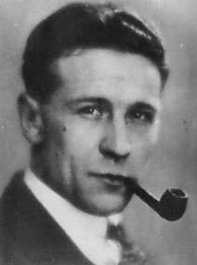

Sa jeunesse
Faites connaissance avec le jeune Simenon.
Cliquez sur: Georges Simenon : biographie
Lisez la première partie Une jeunesse liégeoise (jusqu’A la conquête de Paris et de la France).
Répondez vrai ou faux aux questions dans votre carnet.

Slide 14
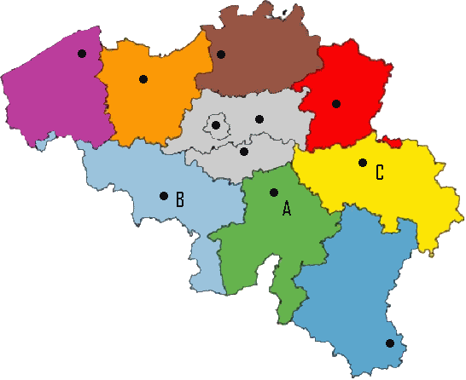
Sa ville de naissance
Simenon est né à Liège. Où se trouve Liège? Encerclez la réponse correcte (A, B ou C) dans votre carnet.

Slide 15
Simenon et la légende
  Nous vous avons demandé de choisir le titre le plus approprié pour la petite biographie que vous avez lue au début.
  Vous avez probablement choisi:
        Simenon et ses 10.000 femmes
        Simenon et ses voyages
        Simenon et son œuvre abondante
  C’est correct!
  Mais...
  Les autres aussi ! En fait, les trois « titres » sont trois légendes racontées sur Simenon.
  Simenon lui-même va vous expliquer pourquoi…

Slide 16
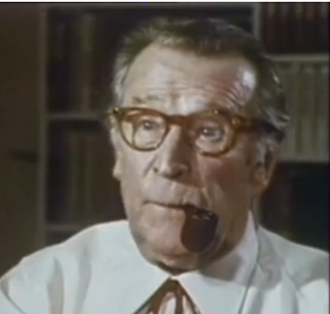

Simenon et ses 10.000 femmes
Simenon était un coureur de jupons.
Il a connu des milliers de femmes,
entre elles nombre de prostituées, qu’il
appelle les femmes les plus dignes.
Simenon et ses voyages
Simenon et son oeuvre abondante
Cliquez sur le lien ci-dessous et écoutez une partie de l’ interview avec Georges Simenon. Arrêtez votre écoute après 5 minutes et répondez aux questions.
YouTube - Apostrophes: Georges Simenon (VOSE) 5/7

Slide 17




Étape 4: Les “Maigret”
Combinez la couverture avec le dos du livre et motivez votre choix.
A B C

Slide 18

Dos des livres
« …Maigret préférait rentrer à pied, tout seul, et, à mesure qu’il marchait le long des trottoirs, son excitation tombait, une expression plus grave, presque angoissée, envahissait son visage.
En six mois, cinq femmes qui marchaient dans les rues de Paris avaient été victimes d’un même assassin. »
Vendredi 7 novembre. Concarneau est désert. L’horloge lumineuse de la vieille ville, qu’on aperçoit au-dessus des remparts, marque onze heures moins cinq.
C’est le plein de la marée et une tempête du sud-ouest fait s’entrechoquer les barques dans le port. Le vent s’engouffre dans les rues, où l’on voit parfois des bouts de papier filer à toute allure au ras du sol.
Qua de l’Aiguillon, il n’y a pas une lumière. Tout est fermé. Tout le monde dort. Seules les trois fenêtres de l’hôtel de l’Amiral, à l’angle de la place et du quai, sont encore éclairées…
Joseph Gastin est instituteur et Parisien. Il enseigne à Saint-André-sur-Mer, un petit village au nord-ouest de La Rochelle où l'on est facilement hostile à l'étranger. Un jour de printemps, Léonie Birard, receveuse des postes à la retraite, est abattue d'une balle de carabine…
La rumeur publique accuse l’instituteur.

Slide 19


Étape 5: Lecture
Choisissez un de ces trois livres et lisez-le.
Le chien jaune
Maigret à l’école
Maigret tend un piège
Dans votre carnet se trouvent quelques questions auxquelles vous devez répondre. Lisez-les avant de passer à la lecture du livre.
Bonne chance!

Slide 20
Remettez votre carnet à la fin du cours.

Slide 21

Étape 6: Exercice récapitulatif
Cherchez un compagnon de classe qui a lu le même livre que vous et comparez vos réponses aux questions de lecture. Essayez également de
remplir les fiches d’identité que vous trouverez dans votre carnet.
En cas de doute, consultez un des sites suivants :
Simenon:
http://www.libnet.ulg.ac.be/simenon/biosim.htm
Maigret :
http://fr.wikipedia.org/wiki/Maigret
Nous organiserons une petite discussion en classe pour nous raconter vos expériences de lecture.

Slide 22
Remettez votre carnet à la fin du cours.

Slide 23
4. Ressources
Voici un aperçu des ressources que vous avez utilisées pendant vos
recherches:
Introduction
http://www.amnesie.net/
Fragments audiovisuels
http://www.youtube.com/watch?v=-Bx5kc5trw4&feature=related
Biographie
http://www.libnet.ulg.ac.be/simenon/biosim.htm
http://www.dmnet.be/voix/main/fr/pgatfr/autfr22.html
http://fr.wikipedia.org/wiki/Georges_Simenon
http://fr.wikipedia.org/wiki/Maigret
Dictionnaire en ligne
http://www.tv5.org/TV5Site/lf/langue_francaise.php

Slide 24
Ressources supplémentaires
À tous ceux qui veulent approfondir leurs connaissances, nous recommandons:
http://www.af.org.au/Consortium/French_Links/fiches_pedagogiques/Simenon/Simenon.htm
http://www.toutsimenon.com/
http://dossierscinemaetcie.ifrance.com/simenon%20georges.htm
Nous vous conseillons vivement de consulter le site:
www.polarfle.com

Slide 25
5. Conclusion
Voilà, vous avez parcouru toutes les étapes. Au cours de ces recherches, vous avez:
- fait connaissance avec Georges Simenon et découvert les légendes autour de sa personne
- appris que Jules Maigret est le personnage principal des romans policiers de Georges Simenon
- décrit le style simenonien
- écrit et présenté une version personnalisée de Maigret chez les Flamands
- lu un “Maigret” et donné une réponse personnelle aux questions
- discuté en classe des livres de Simenon
Et ... vous êtes devenu un vrai enquêteur de police...félicitations!

Slide 26
6. Évaluation
Vous serez évalué à partir de votre carnet et les exercices oraux faits en classe:
Étape 1 | 5% | - Qui est Maigret ?
Étape 2 | 30% | Maigret à l’écran (20%) - Présentation orale en classe (10%)
Étape 3 | 10% | - Qui est Georges Simenon?
Étape 4 et 5 | 40% | - Les “Maigret” (5%) - Lecture ( 35%)
Étape 6 | 15% | -Discussion en classe (10%) -Exercice récapitulatif (5%)

Slide 27

6. Évaluation
Nous prendrons en compte:
- votre participation en classe
- l’élaboration de vos réponses
- votre originalité et créativité
- la langue

Slide 28

Fin

